Slide 1

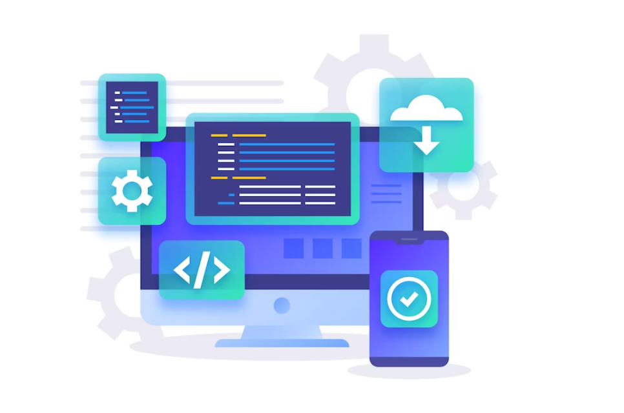
DISTRIBUCIÓN Y SOPORTE DE COMPONENTES DE HARDWARE PARA LA CIUDAD DE BOGOTA D.C
Análisis y Desarrollo de Software

Slide 2

Integrantes
BRIAN ALEXANDER BELTRAN POVEDA
JHAN CARLOS LOZANO CLAROS
DAVID RAMIRO BARACALDO TOVAR

Slide 3


Formulación del Proyecto
Hastechno
Plataforma Tecnológica para la Distribución y soporte de componentes de hardware para la ciudad de Bogotá DC

Slide 4

Objetivo General
Desarrollar e implementar una plataforma tecnológica integral que optimice la distribución, soporte tecnico y gestión de componentes de hardware en Bogotá D.C, facilitando la conexión eficiente entre proveedores, distribuidores y clientes, mejorando la disponibilidad, el servicio y la experiencia del usuario.

Slide 5

Objetivo Específicos
Diseñar un sistema que integre la oferta de componentes de hardware, incluyendo disponibilidad, especificaciones y precios, en una plataforma de fácil acceso.
Configurar un sistema de gestión de inventario eficiente para administrar el stock de productos.
Facilitar la conexión entre proveedores y clientes mediante un directorio integrado.
Ofrecer contenido relevante, preciso y accesible que abarque una amplia gama de temas tecnológicos

Slide 6


